Slide 1
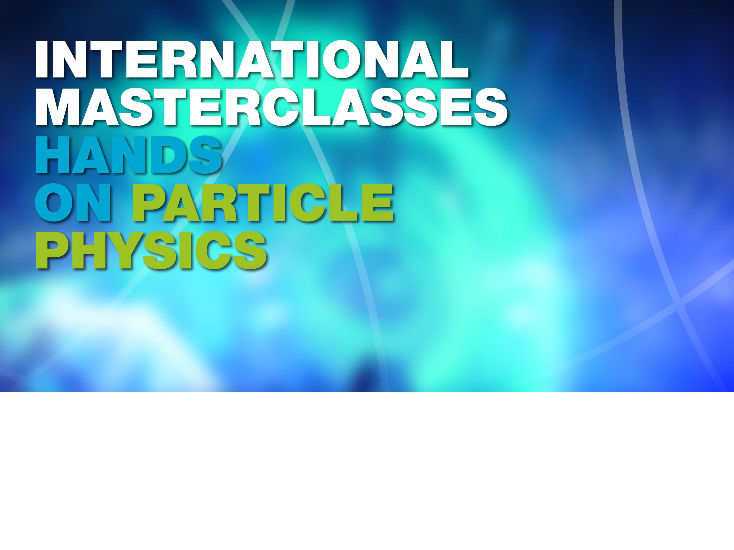




Slide 2
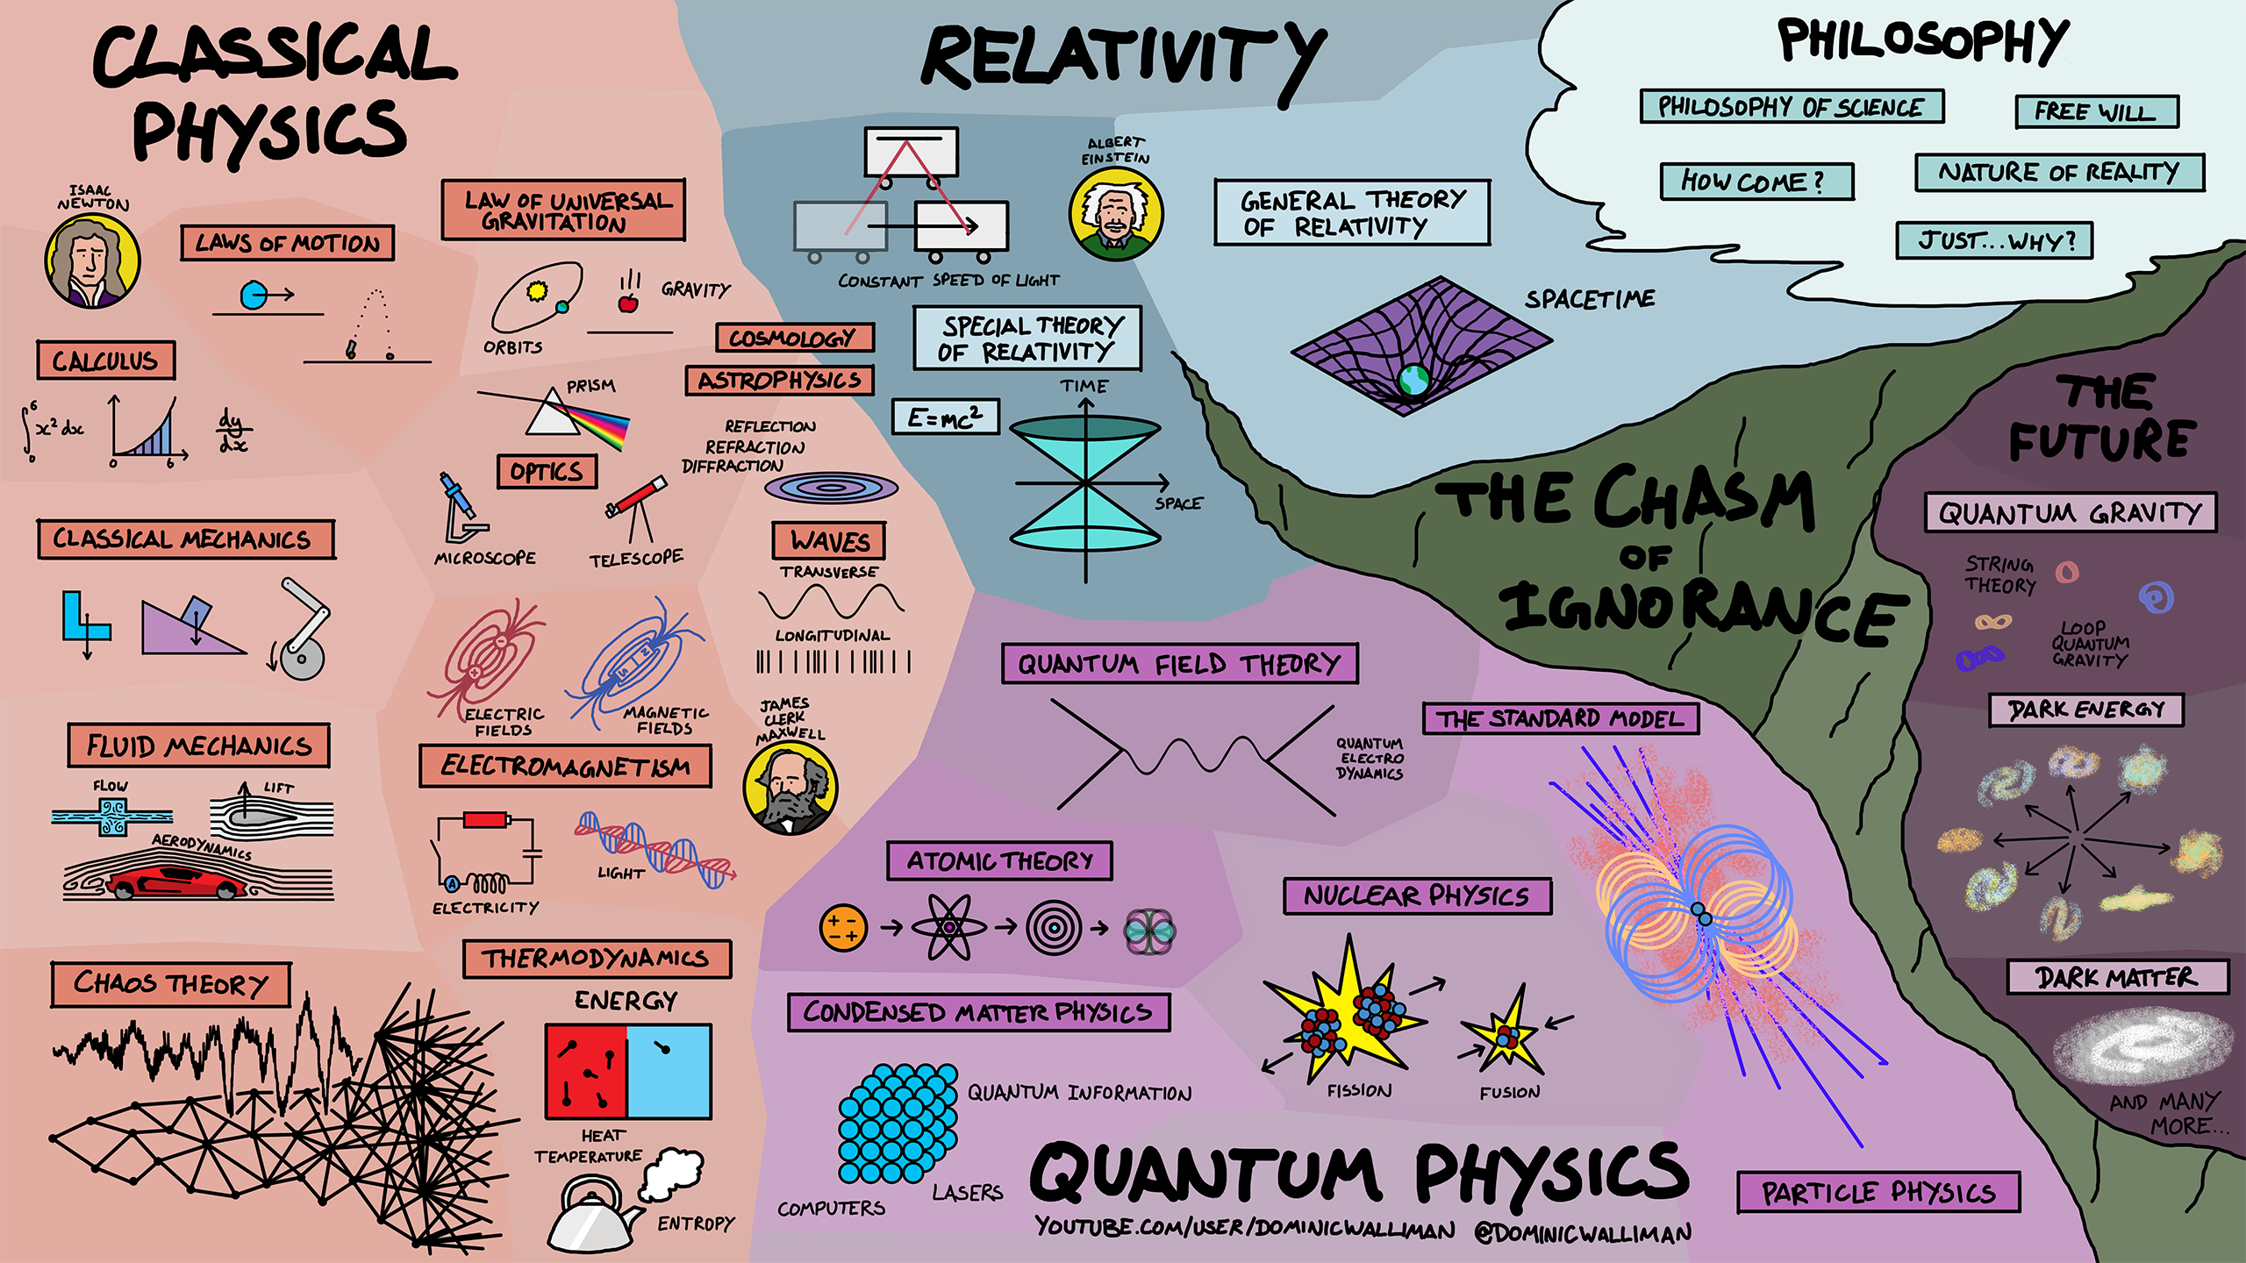

Slide 3
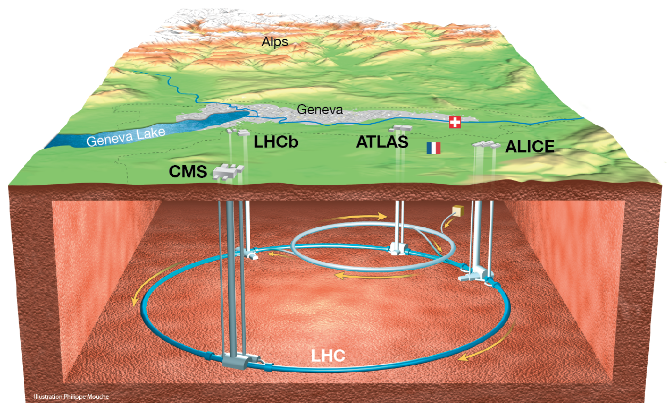

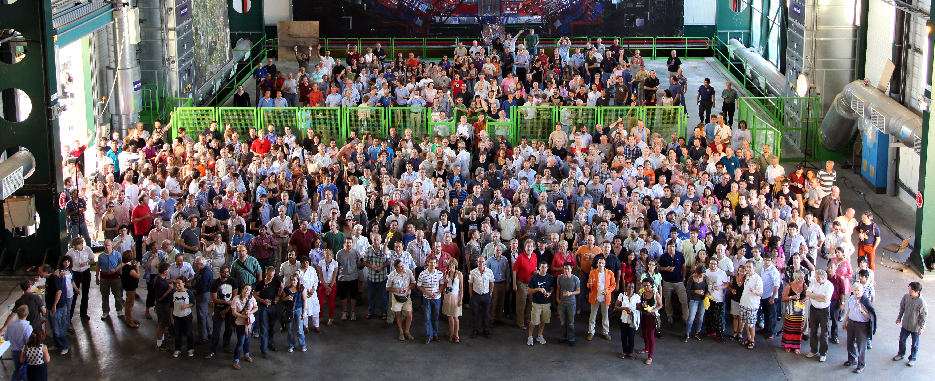

Slide 4
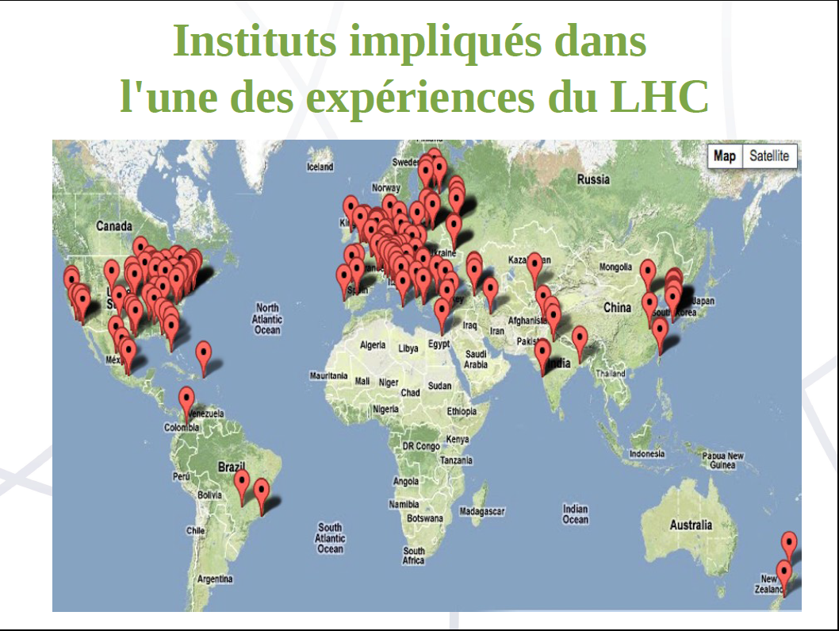

Slide 5
Le 30 mars:
  Lycée Marie Curie
  Gymnase Jean Sturm
Le 31 mars:
  Lycée Jean Rostand
  Lycée Kléber
  Lycée Lavoisier

Slide 6
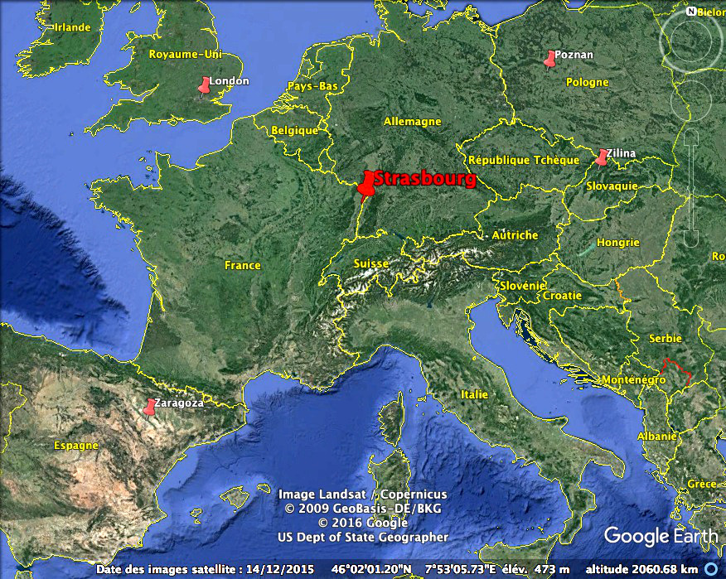
MasterClasses 2017: Participants du 30 mars

Slide 7
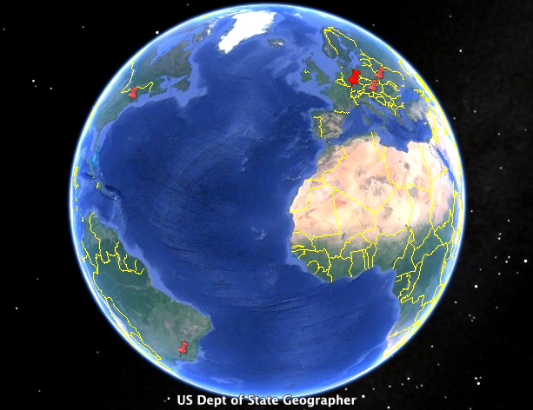
MasterClasses 2017: Participants du 31 mars
Presov
Brookhaven
Strasbourg
Ljubjana
Lavras

Slide 8
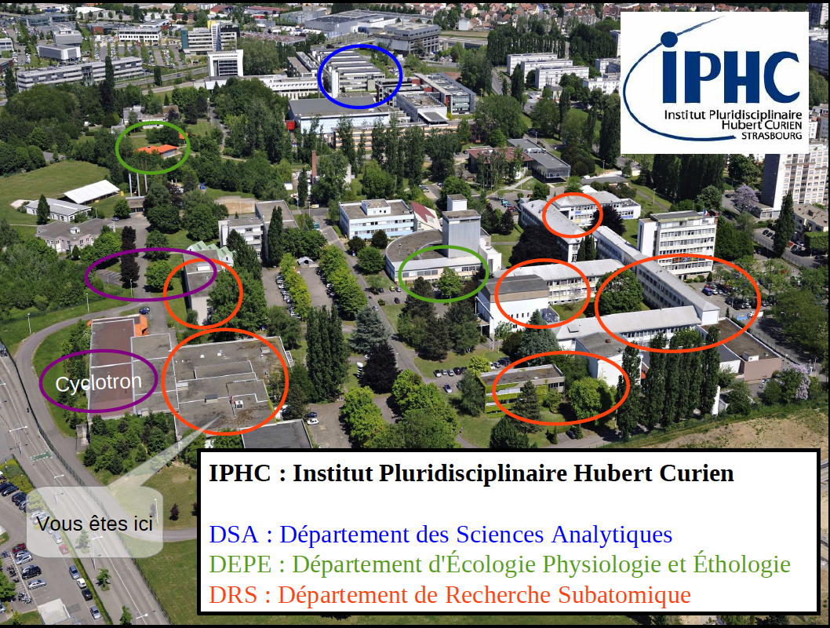
Accélérateur
4 MV

Slide 9
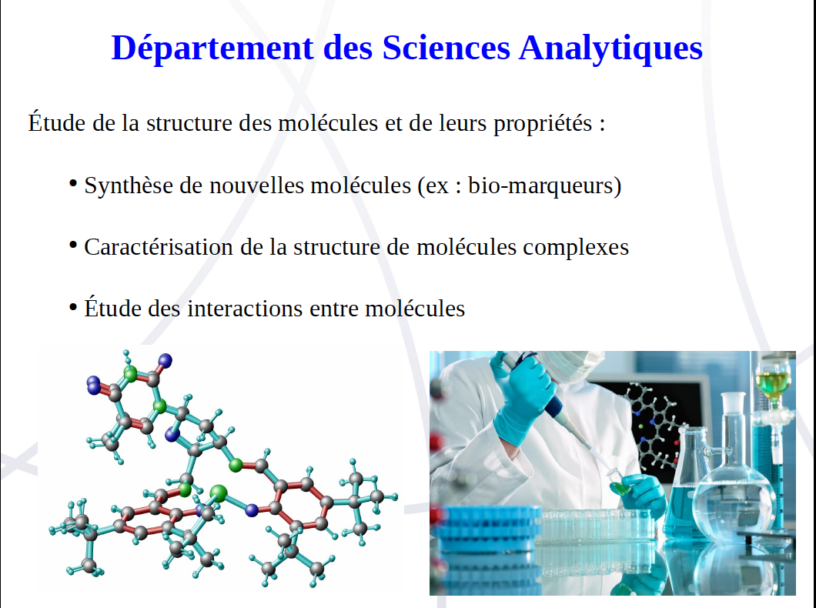

Slide 10
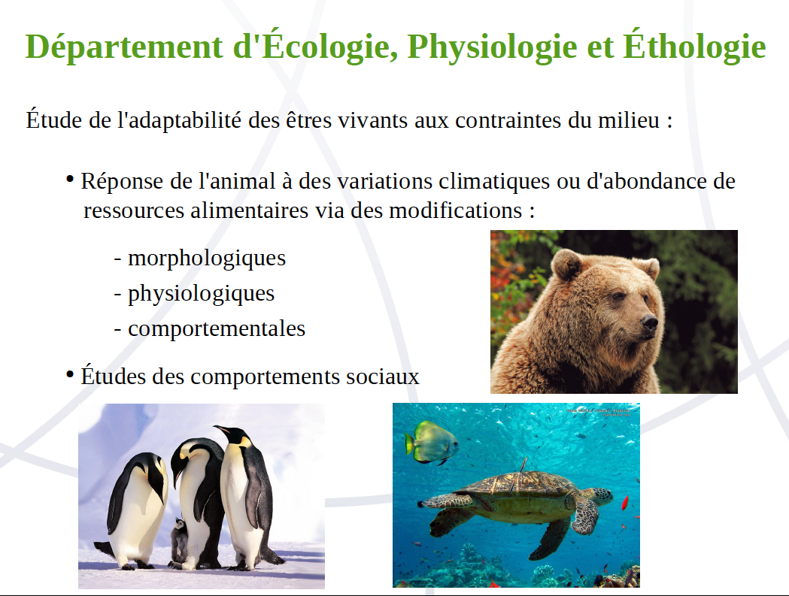

Slide 11
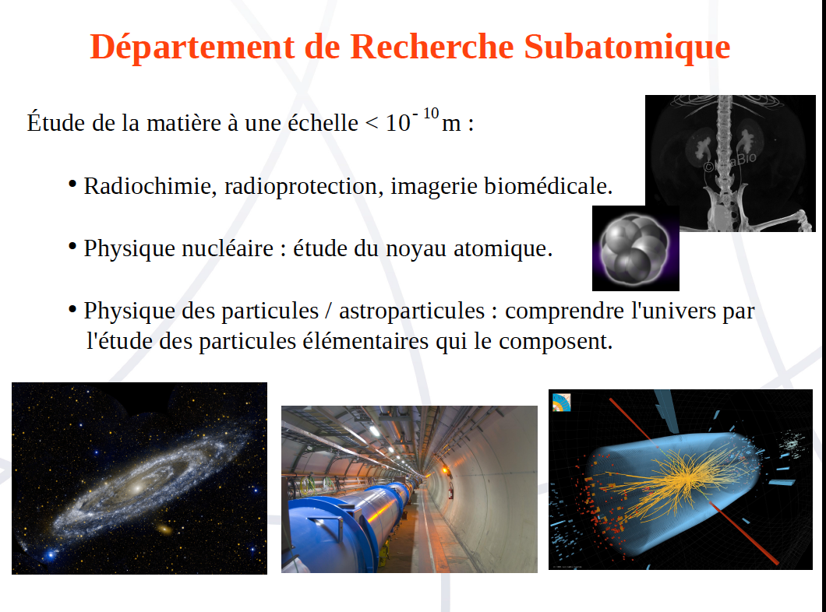

Slide 12
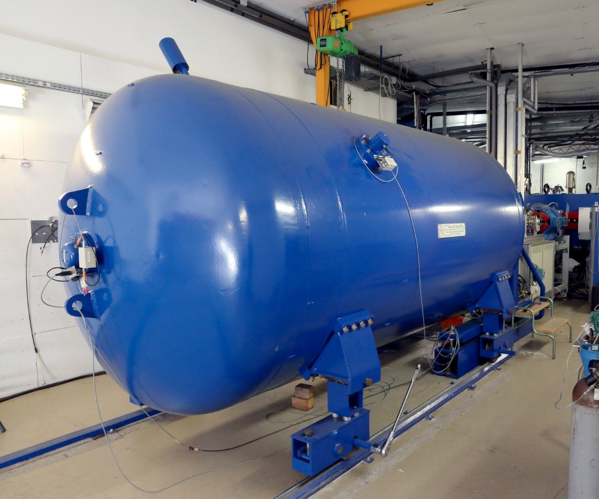
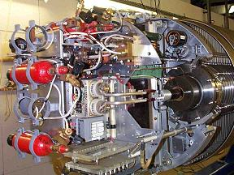
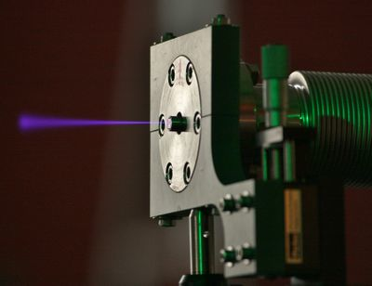

Accélérateur 4 MV
Van de Graaff simple étage. Fabriqué par HVEE
Modification et jouvence en 2006 (CPER)
Faisceaux disponibles : ions sous forme gazeuse (H, D, 3He, 4He, C, N, O, Ne, Ar, Kr, Xe ...)
L'énergie des particules varie de 500 keV à 4 MeV pour des particules mono-chargées avec une résolution de quelques keV
Le courant d'ions peut atteindre 200 µA à la sortie de l'accélérateur.
3 lignes de faisceau : chimie nucléaire, implantation (matériaux), physique nucléaire

Slide 13
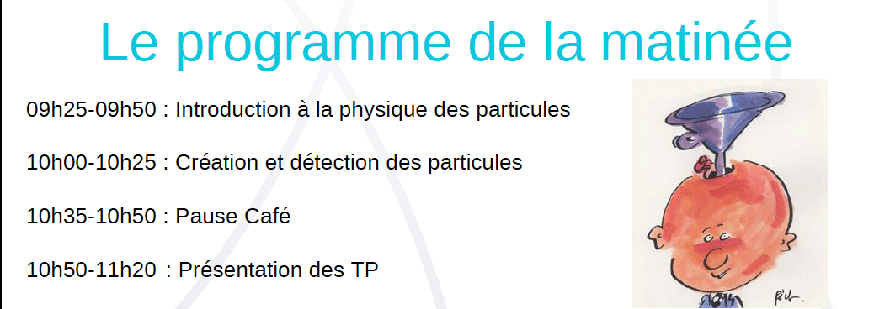
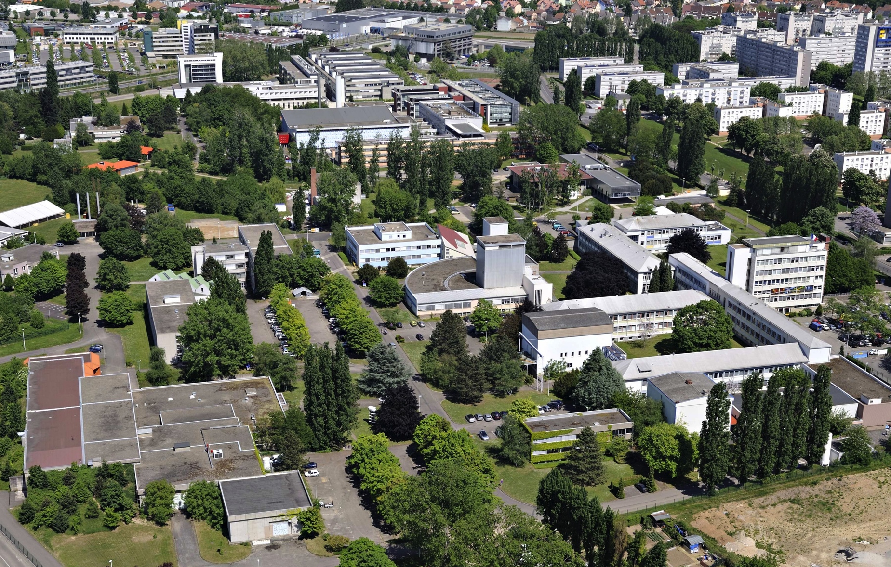
Salle de TP
Cantine !
Accélérateur
4 MV
Vous êtes ici

Slide 14
Salle de TP
Cantine !
Retour ici à 13h20 !!!
Le 4 MeV
Vous êtes ici

Slide 15
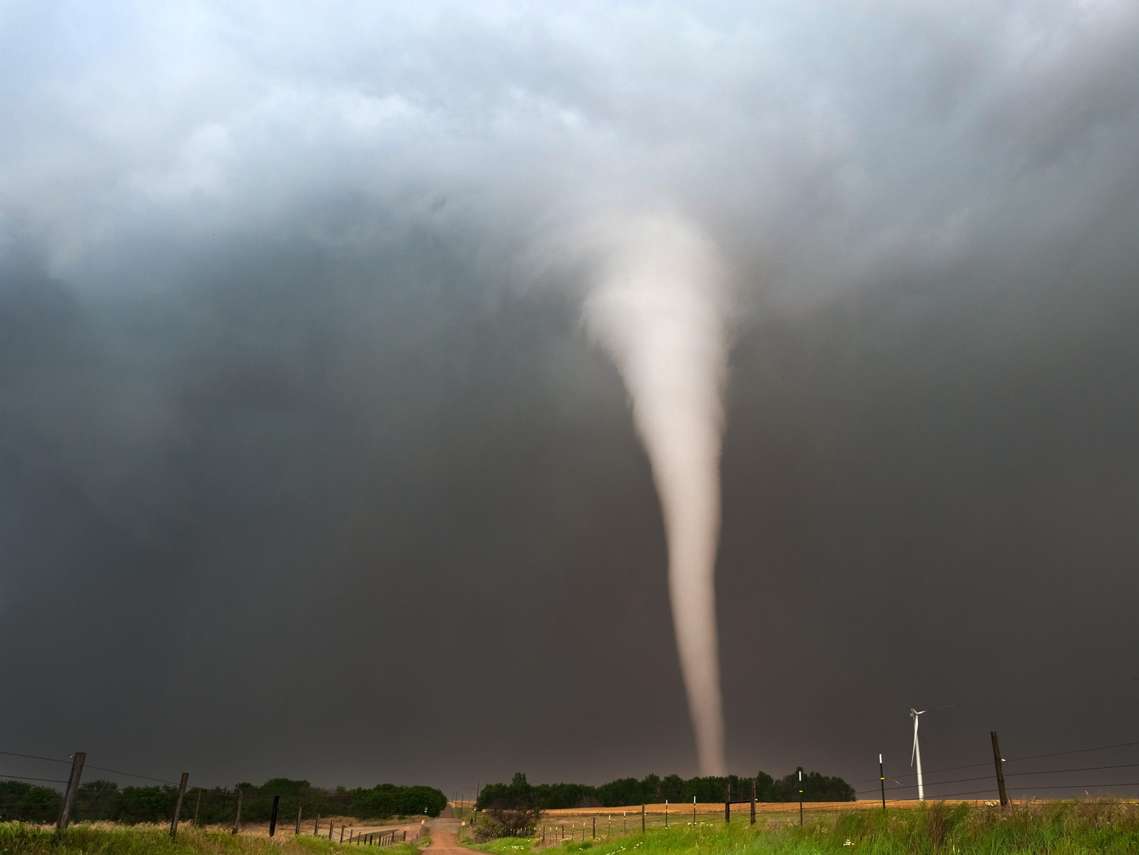
Le programme de l’après midi
13:20 – 13:40 Discussion des résultats
13:45 – 14 :05 Le boson de Higgs
14:10 – 14:30 Les deux infinis
14:35 – 14:55 Expérience de physique
15 :00 – 15:20 Visite du cyclotron
15:20 – 15:35 Pause-café
15:40 – 16:00 Préparation de la visioconférence
16:00 – 17:00 Visioconférence avec le CERN
17:00 – 17:10 Conclusion

Slide 16
Allons-y !

